Slide 1
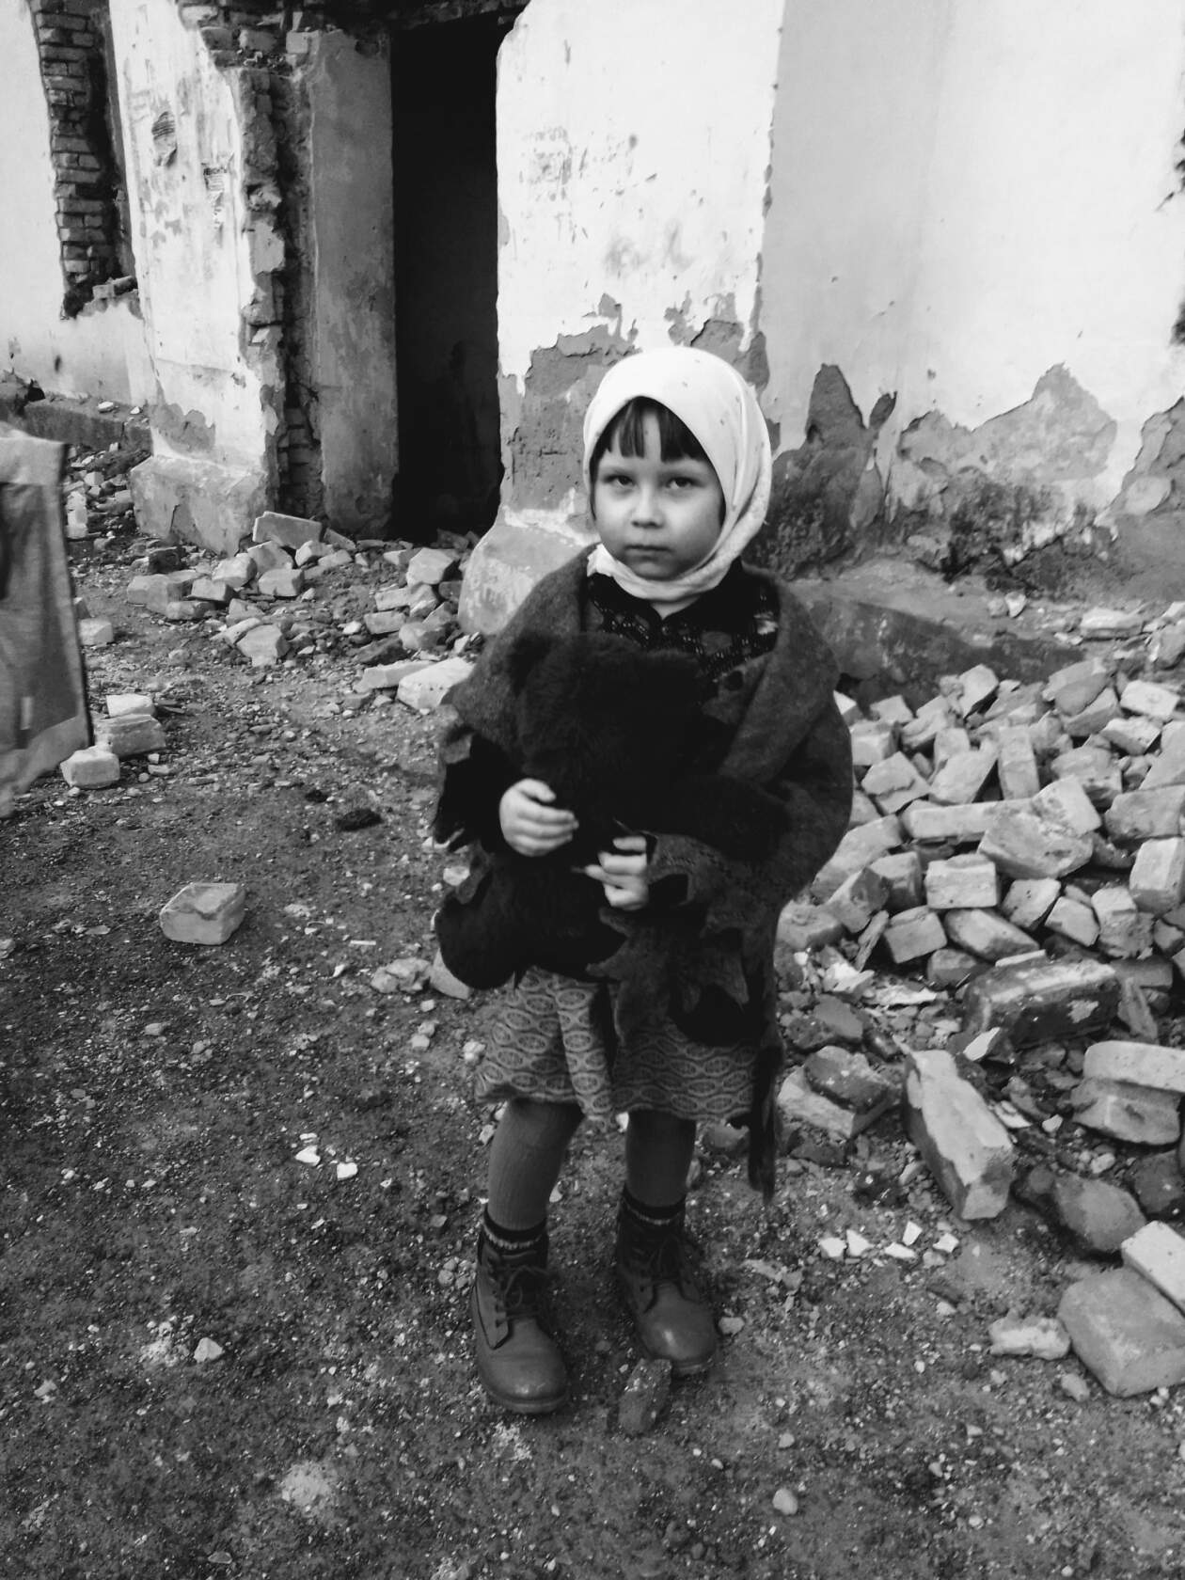
муниципальное бюджетное дошкольное образовательное учреждение
«Детский сад № 94»
Патриотическое воспитание детей 5-6 лет
в процессе реализации проекта «Мы этой памяти верны»
Автор проекта:
Чухарева Анастасия Вячеславовна
2022 г.

Slide 2
Только тот, кто любит, ценит и уважает накопленное и сохраненное предшествующим поколением, может любить Родину, узнать ее, стать подлинным патриотом. С. Михалков

Slide 3
Актуальность
Закон «Об образовании в Российской Федерации»
«Национальная доктрина образования в Российской Федерации до 2025 года»

Slide 4
Актуальность
ФГОС ДО
Сотрудничество организаций с семьей
Приобщение детей к социокультурным нормам, традициям семьи, общества и государства
Формирование первичных представлений о малой родине и Отечестве, об отечественных традициях и праздниках
Содействие и сотрудничество детей и взрослых

Slide 5
Цели и задачи патриотического воспитания
Федеральный закон российской Федерации «Об образовании в Российской Федерации» от 29 декабря 2012г
Одна из приоритетных задач: воспитание гражданственности, ответственности, патриотизма

Slide 6
Цели и задачи патриотического воспитания
Национальная доктрина образования в Российской Федерации
Воспитание патриотов России, граждан правового демократического государства, способных к социализации в условиях гражданского общества, уважающих права и свободы личности, обладающих высокой нравственностью

Slide 7
Задачи патриотического воспитания
Формирование у детей системы знаний о своей Родине
Воспитание у дошкольников интереса к окружающему миру, эмоциональной отзывчивости на события общественной жизни.
Включение детей в практическую деятельность по применению полученных знаний

Slide 8
Принципы патриотического воспитания
«позитивный центризм» (отбор знаний, наиболее актуальных для ребёнка данного возраста)
непрерывность и преемственность педагогического процесса;
-дифференцированный подход к каждому ребёнку
рациональное сочетание разных видов деятельности
деятельностный подход
развивающий характер обучения, основанный на детской активности

Slide 9
Методы патриотического воспитания
рассказ, объяснения воспитателя в сочетании с показом нужных объектов;
беседы с детьми о стране, родном городе, личный пример воспитателя
использование детских художественных произведений, репродукций картин
разучивание с детьми песен, стихотворений, пословиц, поговорок, чтение сказок, прослушивание музыкальных произведений
знакомство детей с народной декоративной росписью

Slide 10
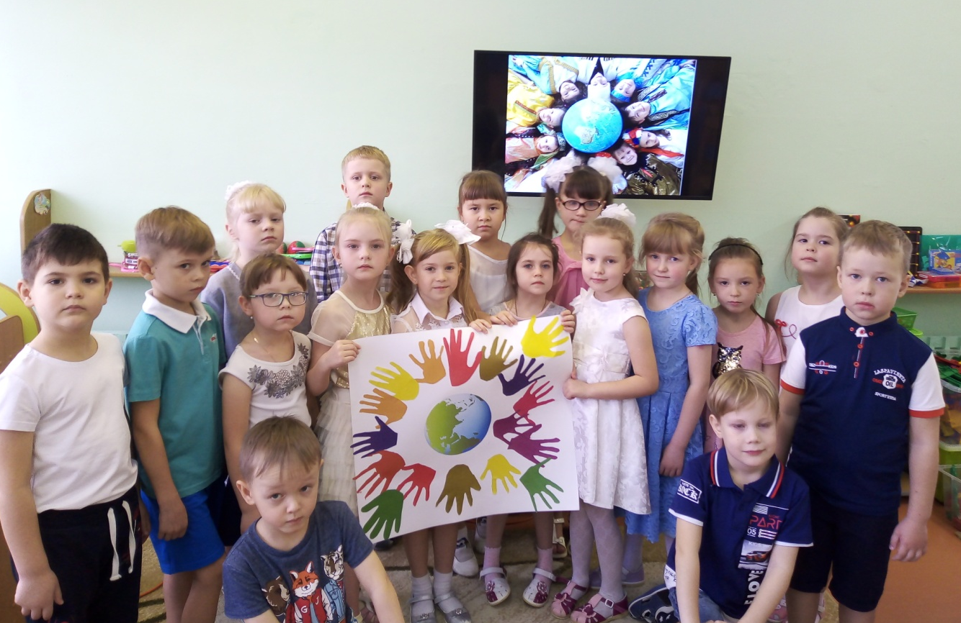
Формы работы
Целевые прогулки, экскурсии, беседы, дидактические игры, чтение художественной литературы, праздники, развлечения, вечера досуга, викторины и основная форма работы – непосредственно образовательная деятельность.

Slide 11
Рекомендации по составлению рассказа
1.По ходу рассказа необходимо обязательно использовать наглядный материал. Это могут быть фотографии, репродукции картин, слайды, различные схемы, рисунки мелом на доске и др.
2.Составляя рассказ, надо включить в него вопросы к детям. Это необходимо, чтобы активизировать познавательную деятельность, внимание, вызвать интерес детей, учить их предполагать, рассуждать.
3.Рассказывая о каких-то исторических событиях, не следует часто употреблять даты, так как в дошкольном возрасте детям не доступна хронология. Но чтобы дети поняли, что излагаемые события происходили давно, следует употреблять такие выражения: «Это было очень-очень давно», «Это было тогда, когда ваши папы и мамы были маленькими»
4.В работе с детьми 5-6 лет по знакомству с родным городом необходимо использовать такую форму работы, как целевые прогулки и экскурсии, так как, узнать и полюбить город только по иллюстрациям невозможно.

Slide 12
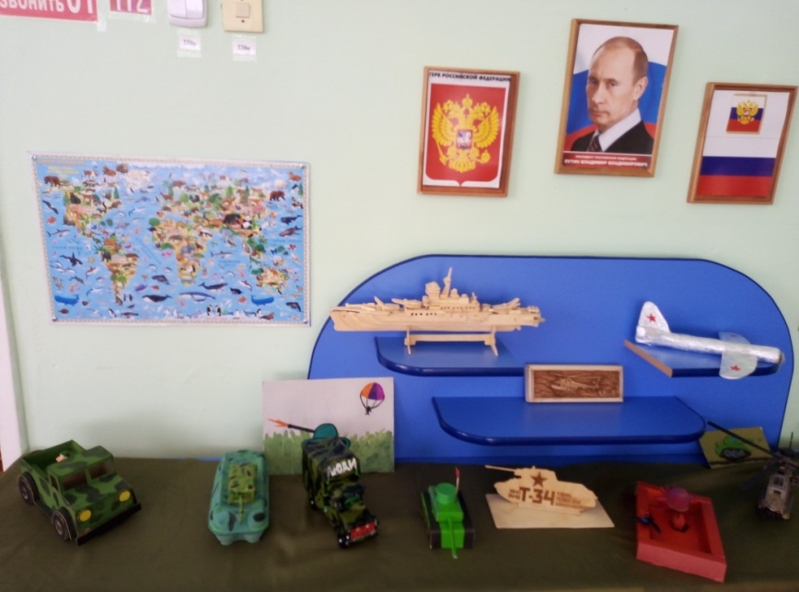
«Центр познавательной активности»

Slide 13
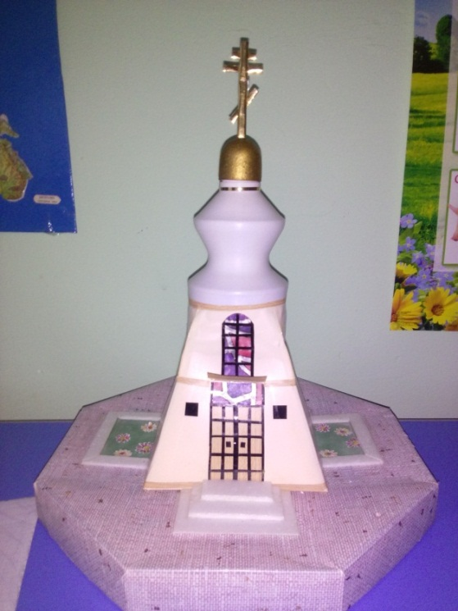
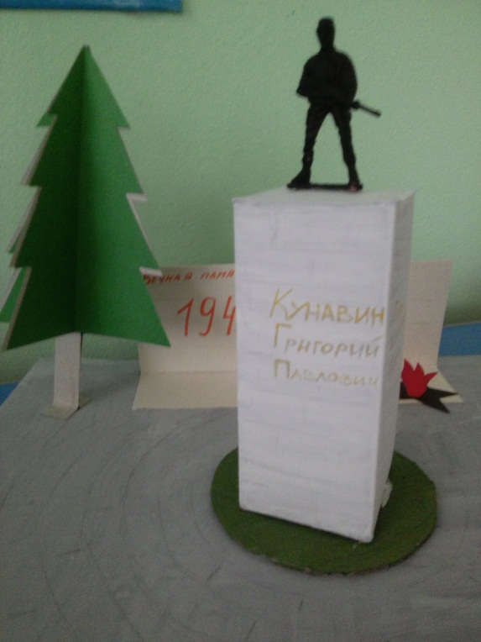
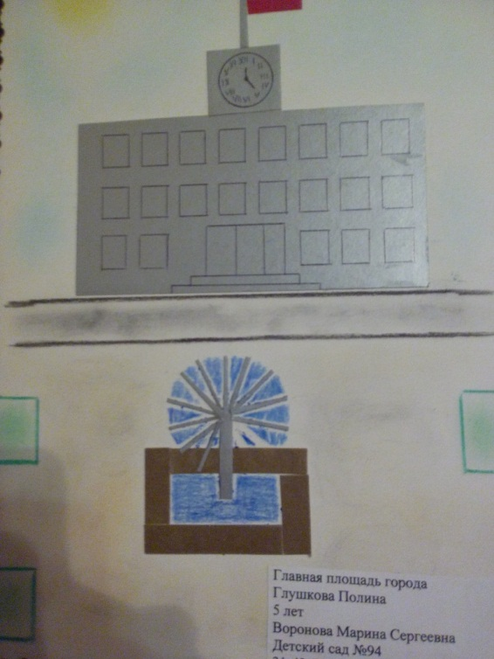
Любимый уголок родного города
Центральная площадь города
Памятник
Герою Советского Союза
Григорию Павловичу Кунавину
Храм-часовня во имя святого благоверного и великого князя Александра Невского

Slide 14
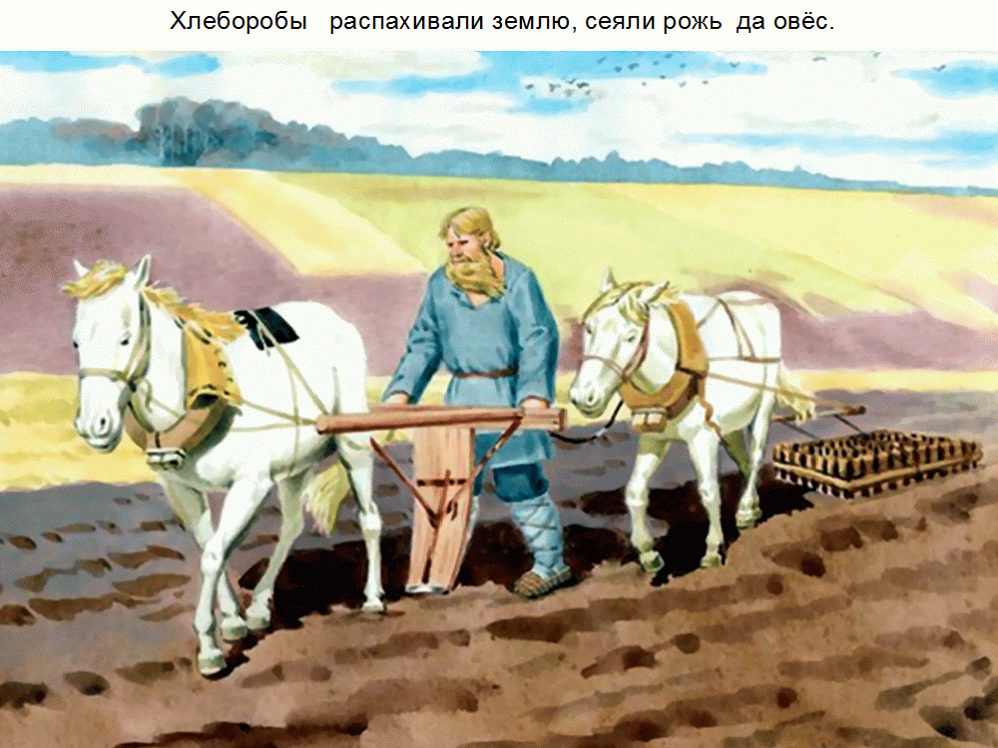
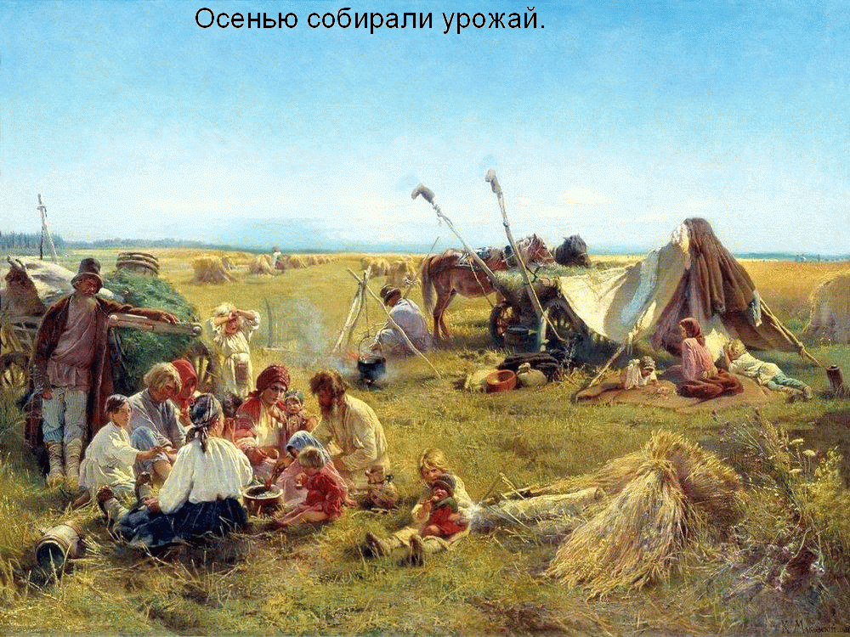
Прошлое Урала

Slide 15
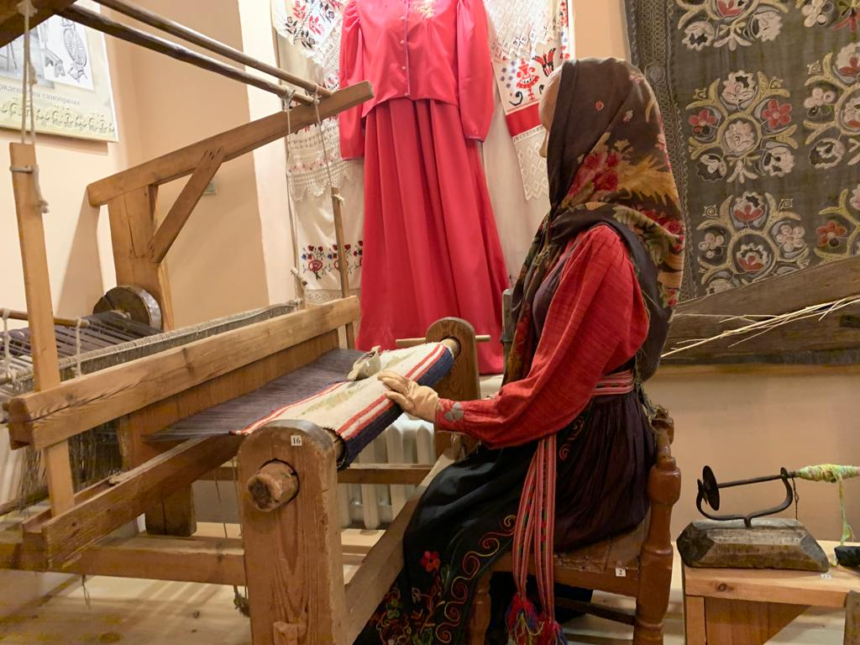
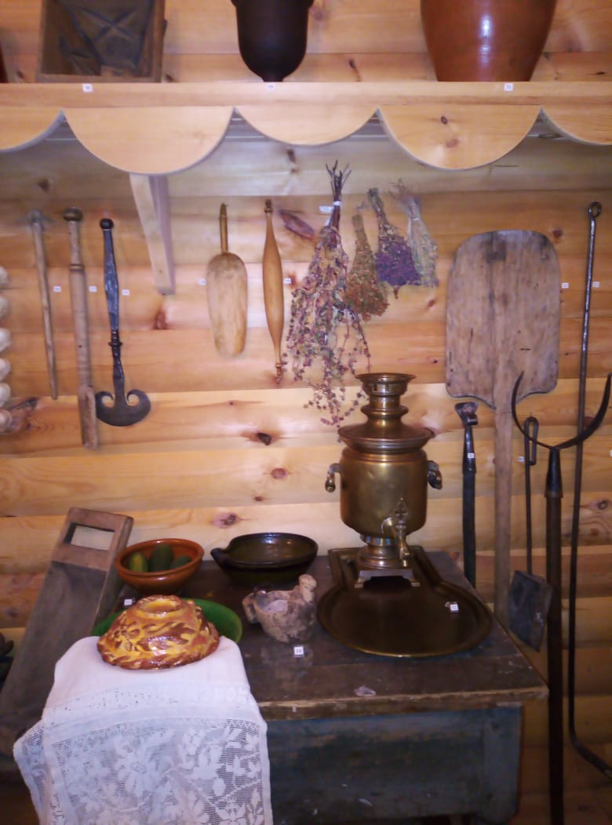
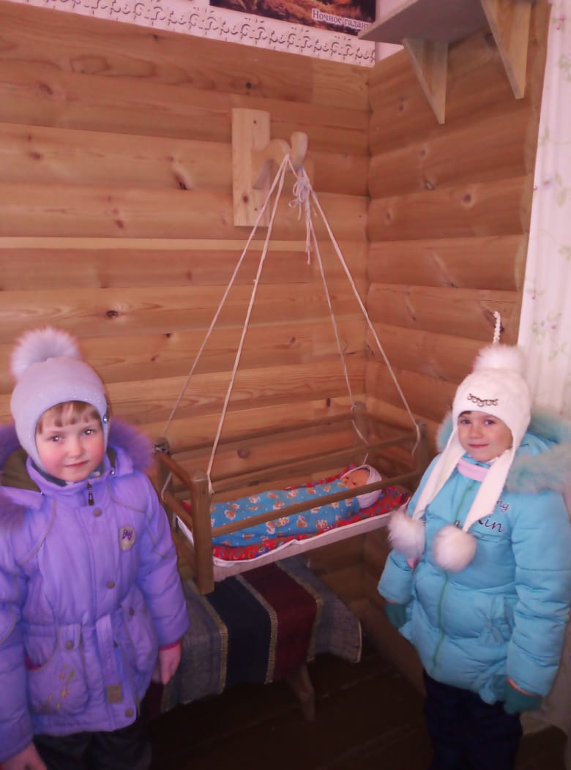
Посещение краеведческого музея им. И.Я.Стяжкина
«Знакомство детей с предметами русского быта.»

Slide 16
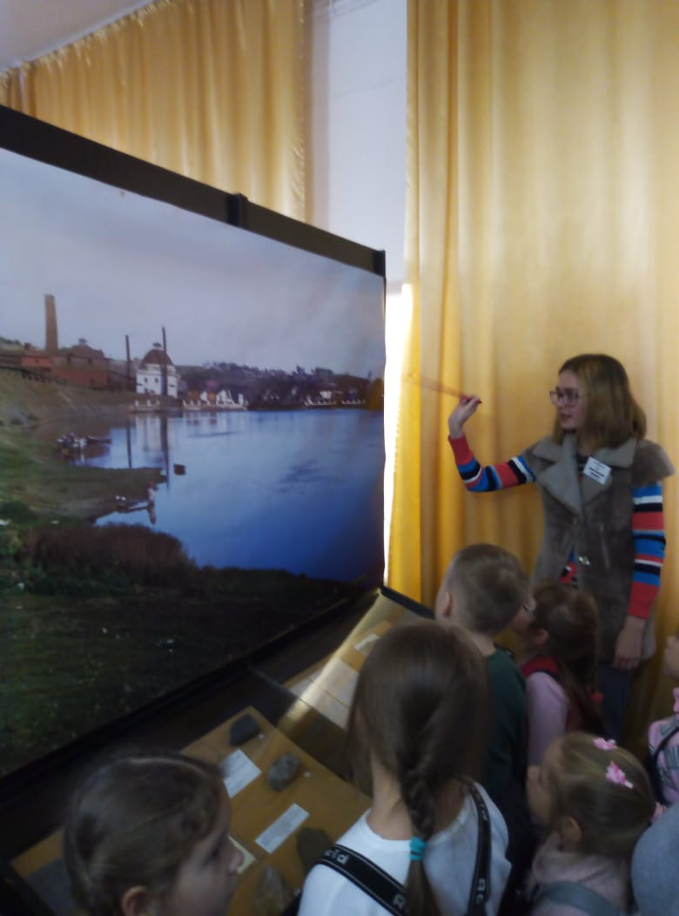
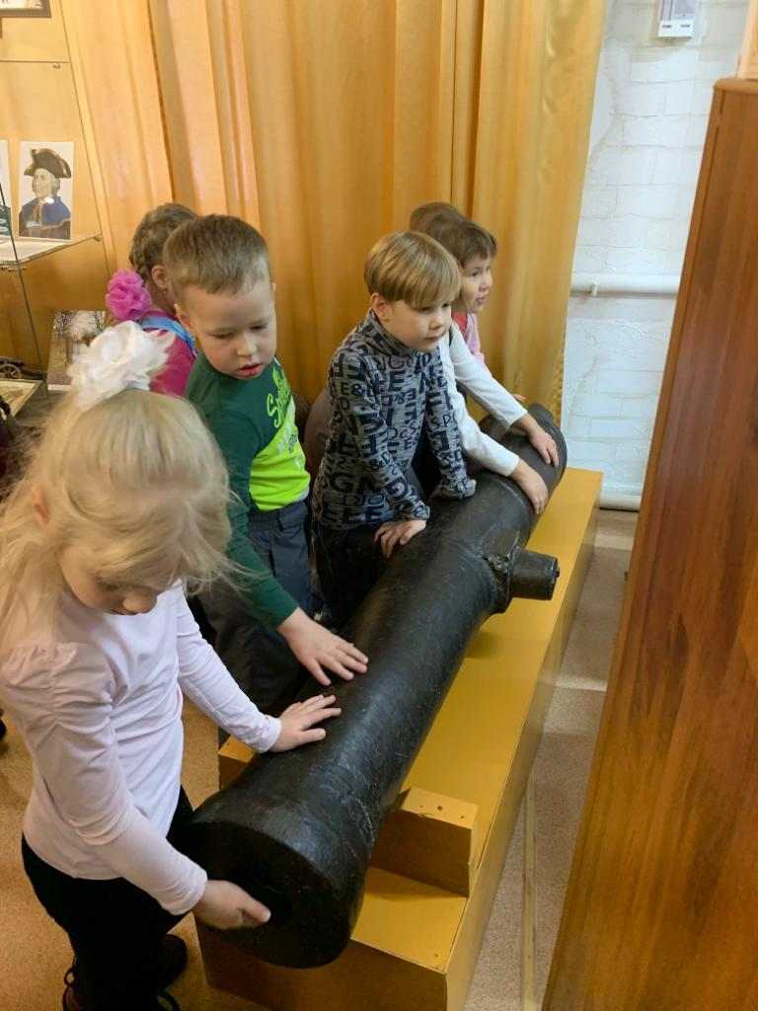
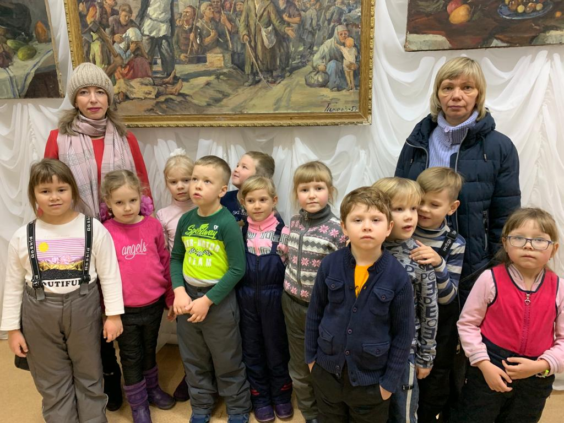
Посещение краеведческого музея им. И.Я. Стяжкина
Рассказ экскурсовода
«Вклад каменцев в борьбе с фашистами »

Slide 17
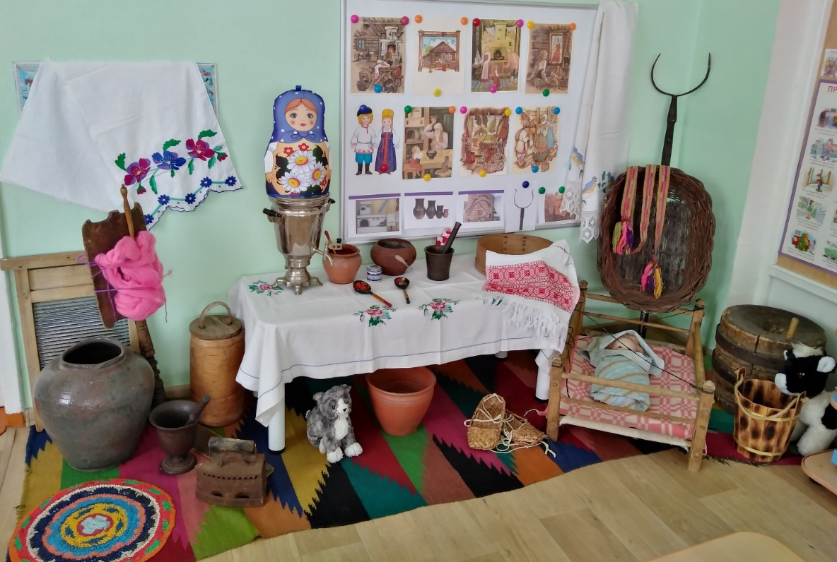
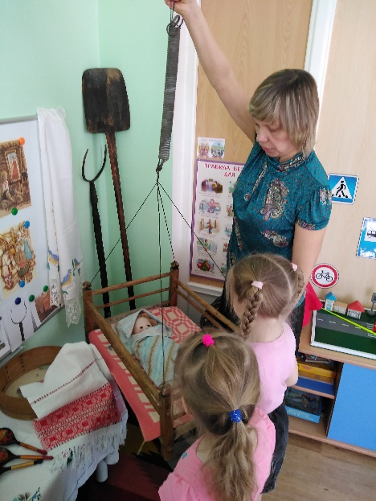
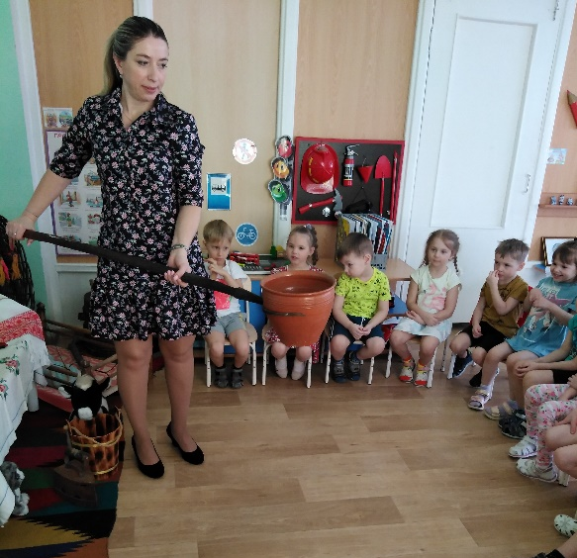
Мини – музей «Русский быт»

Slide 18
Работа с родителями
Сотрудничество педагогов с родителями выражается в следующем:
- установлении доверительных деловых контактов с семьями воспитанников;
- обеспечении родителей минимумом психолого- педагогической информации, обучении их способам общения с ребенком;
- обеспечении регулярного взаимодействия детей, педагогов, родителей;
-вовлечении родителей в педагогический процесс .

Slide 19
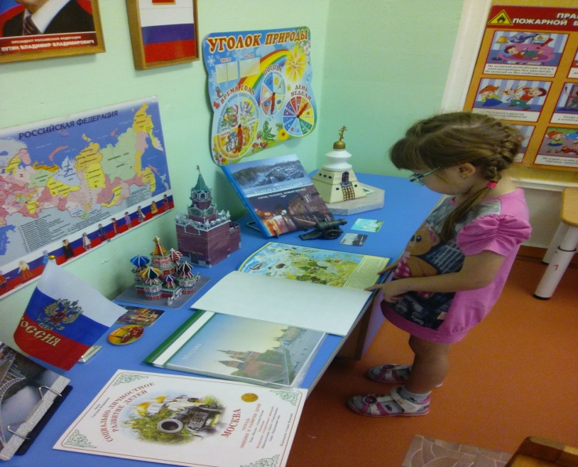
Цель метода проектов
Направить познавательную деятельность воспитанников на определенный и запланированный результат, который получается при решении той или иной теоретически или практически значимой проблемы.

Slide 20
Задачи метода проектов
1.Развивать комплексные умения и навыки: исследовательские, рефлексивные, самооценочные.
2.Развивать познавательный интерес детей через создание проблемной ситуации.
3.Формировать активную, самостоятельную и инициативную позицию детей.

Slide 21
Достоинства проектного метода
Для детей
Стимулирует любознательность, активность, инициативность
Побуждает самостоятельно мыслить, находить и решать элементарные познавательные проблемы, воплощать идеи на практике.
Развивает коммуникативные и нравственные качества.
Для педагога
Заставляет постоянно находиться в пространстве возможностей, что изменяет его мировоззрение и не допускает применения стандартных, шаблонных действий, требует ежедневного творческого, личностного роста
Для родителей
Развиваются и детско-родительские отношения. Ребенок оказывается интересен родителям, поскольку он выдвигает различные идеи, открывая новое в уже знакомых ситуациях. Жизнь ребенка и родителей наполняется богатым содержанием

Slide 22
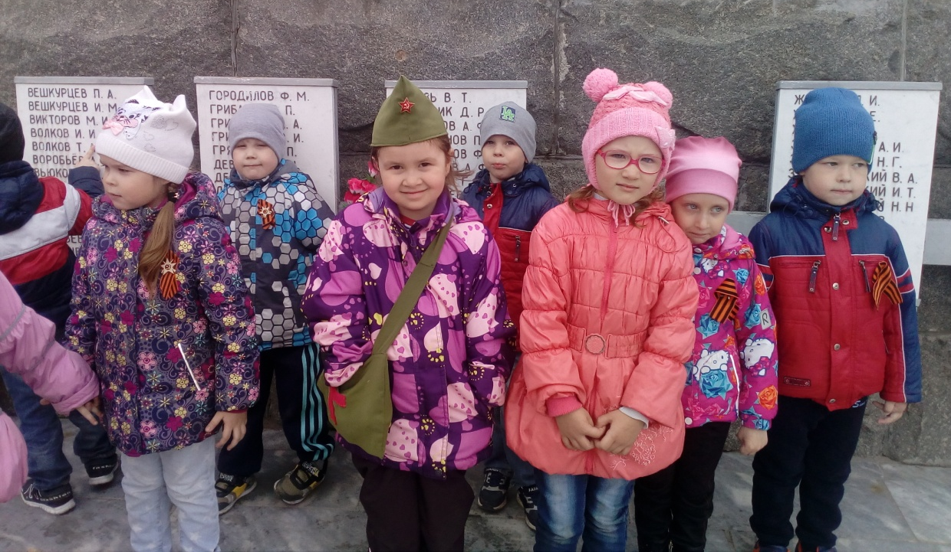
Опыт реализации проекта «Мы этой памяти верны» в совместной деятельности с детьми 5-6 лет
Цель: воспитывать чувство патриотизма, чувство уважения к подвигу советского народа в Великой Отечественной войне, чувство благодарности к ветеранам.

Slide 23
Задачи проекта
1.Повышать педагогическую компетентность родителей в воспитании патриотических чувств у детей через вовлечение их в совместную деятельность.
2.Укреплять детско-родительские взаимоотношения при проведении совместных мероприятий, уделяя при этом особое внимание вопросам патриотического воспитания.
3.Создать условия для обогащения детей знаниями о Великой Отечественной войне, ее героях.
4.Познакомить детей с произведениями художественной литературы, стихами, песнями, музыкой военных лет.
5.Познакомить детей с памятными местами нашего города (памятники, улицы, названные в честь героев ВОВ).
6.Развивать активный словарь детей, умение выражать свои мысли и суждения о событиях Великой Отечественной войны.

Slide 24
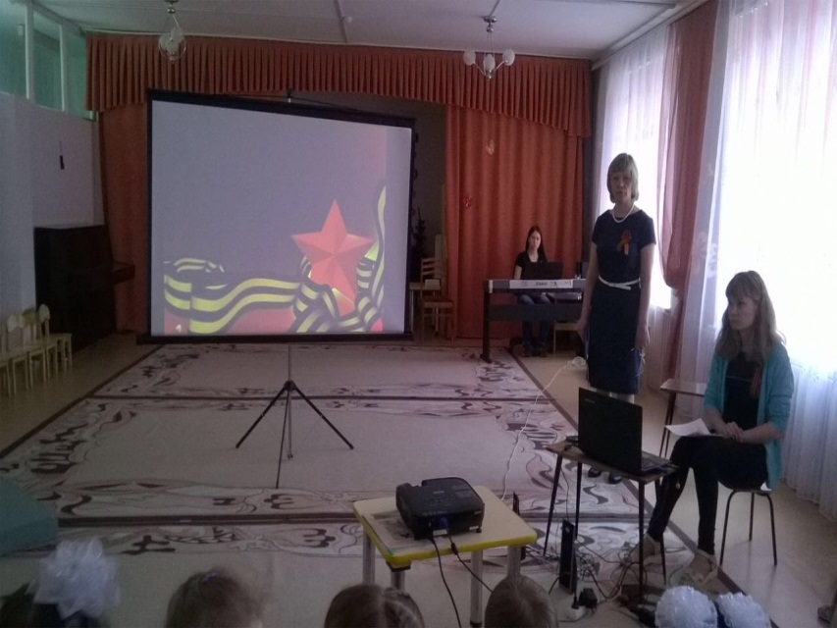
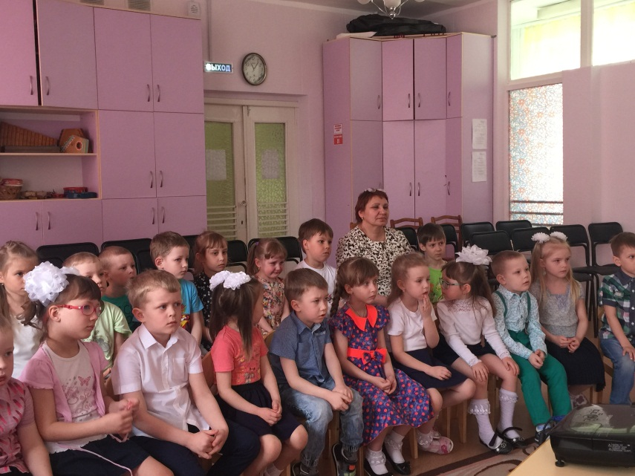
Беседа «Начало Великой Отечественной войны»
Цель: вызвать интерес к событиям начала
Великой Отечественной войны.

Slide 25
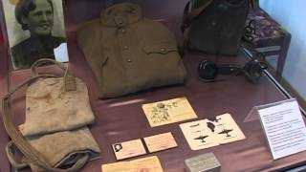
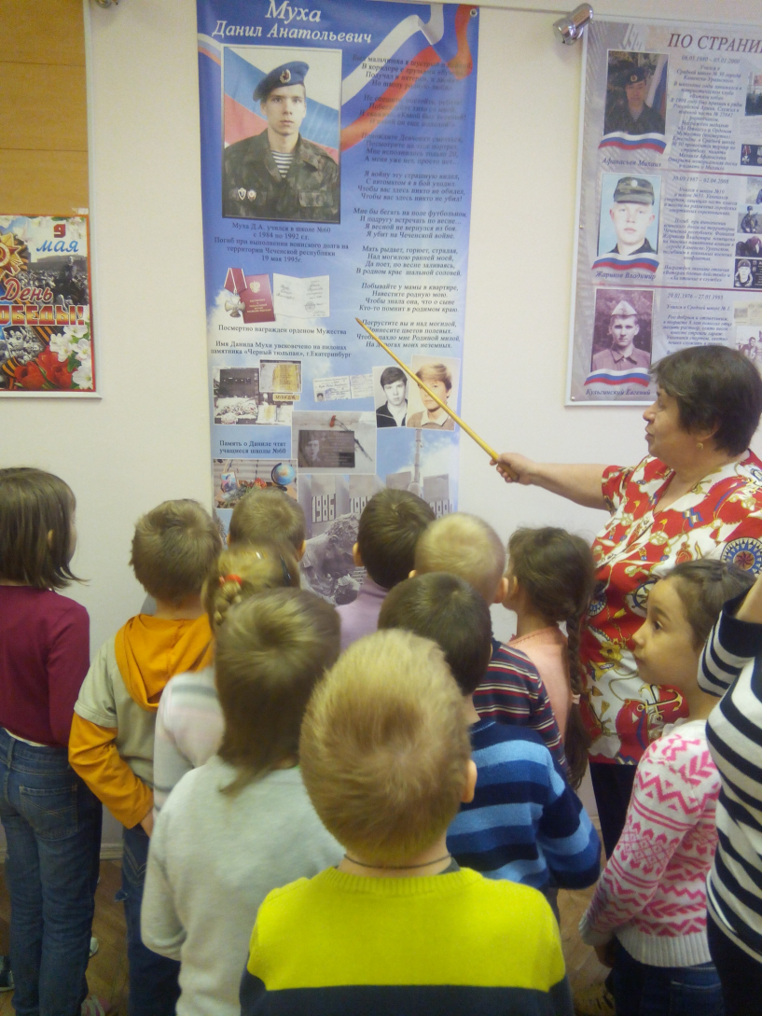
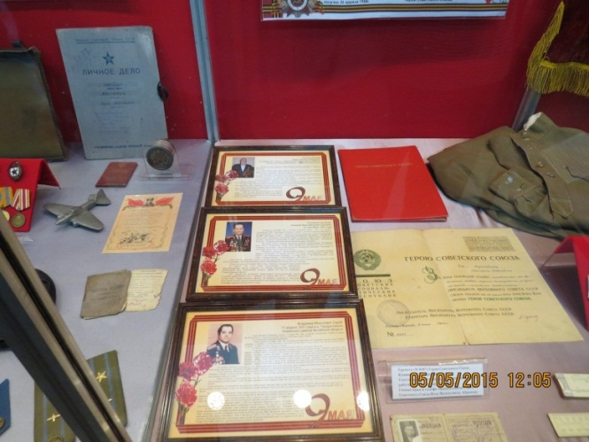
Посещение музея им. Г П. Кунавина в школе №60

Slide 26
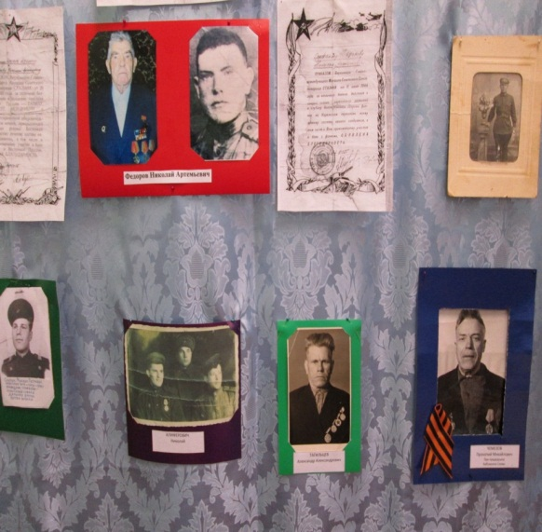
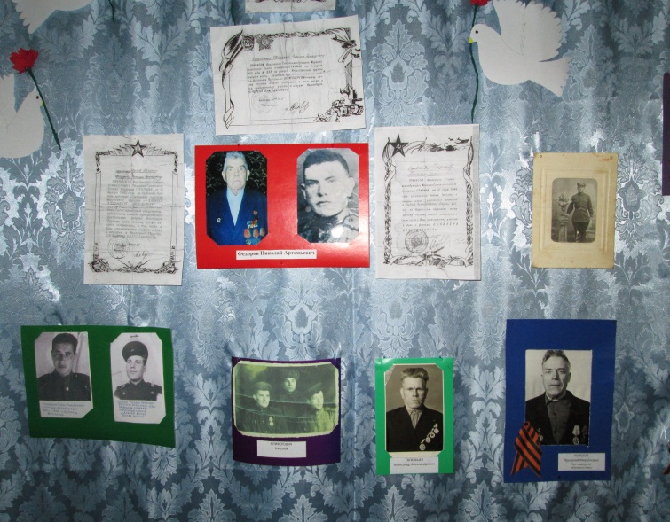
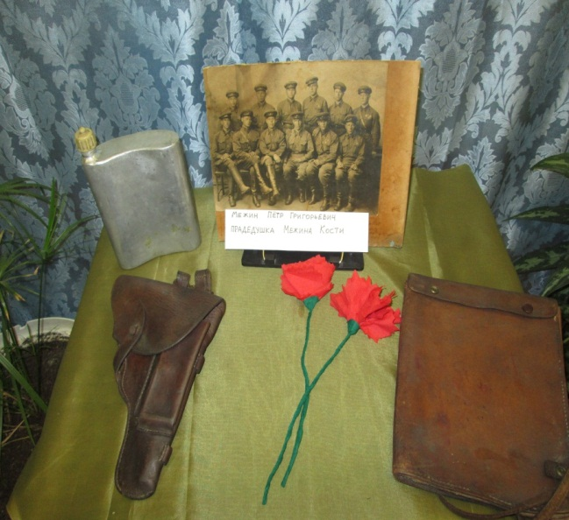
Мини-музей «Помним гордимся»

Slide 27
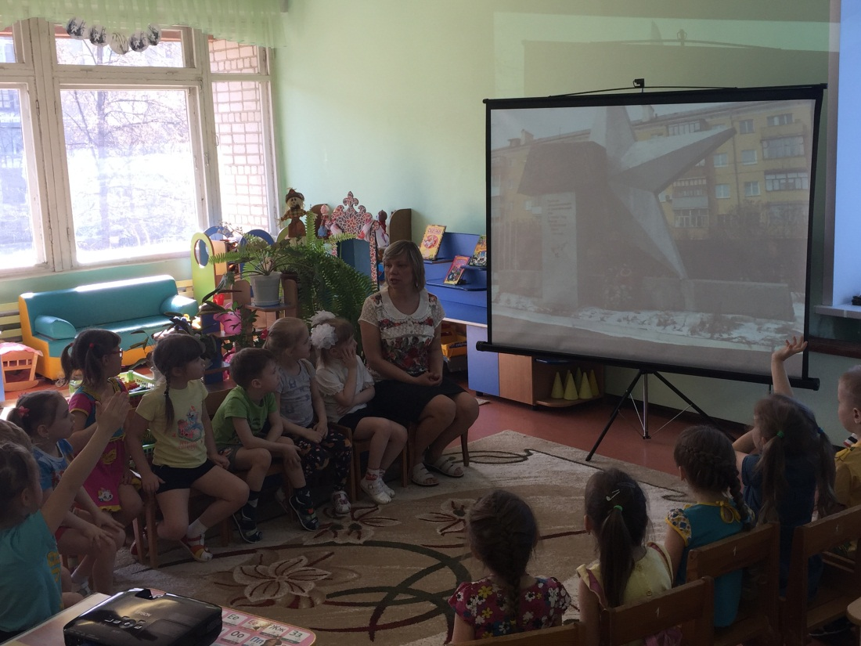
НОД «Подвиг Каменцев в тылу в годы Великой Отечественной войны»
Цель: сформировать представление о героизме и подвиге людей в тылу в годы Великой Отечественной войны.

Slide 28
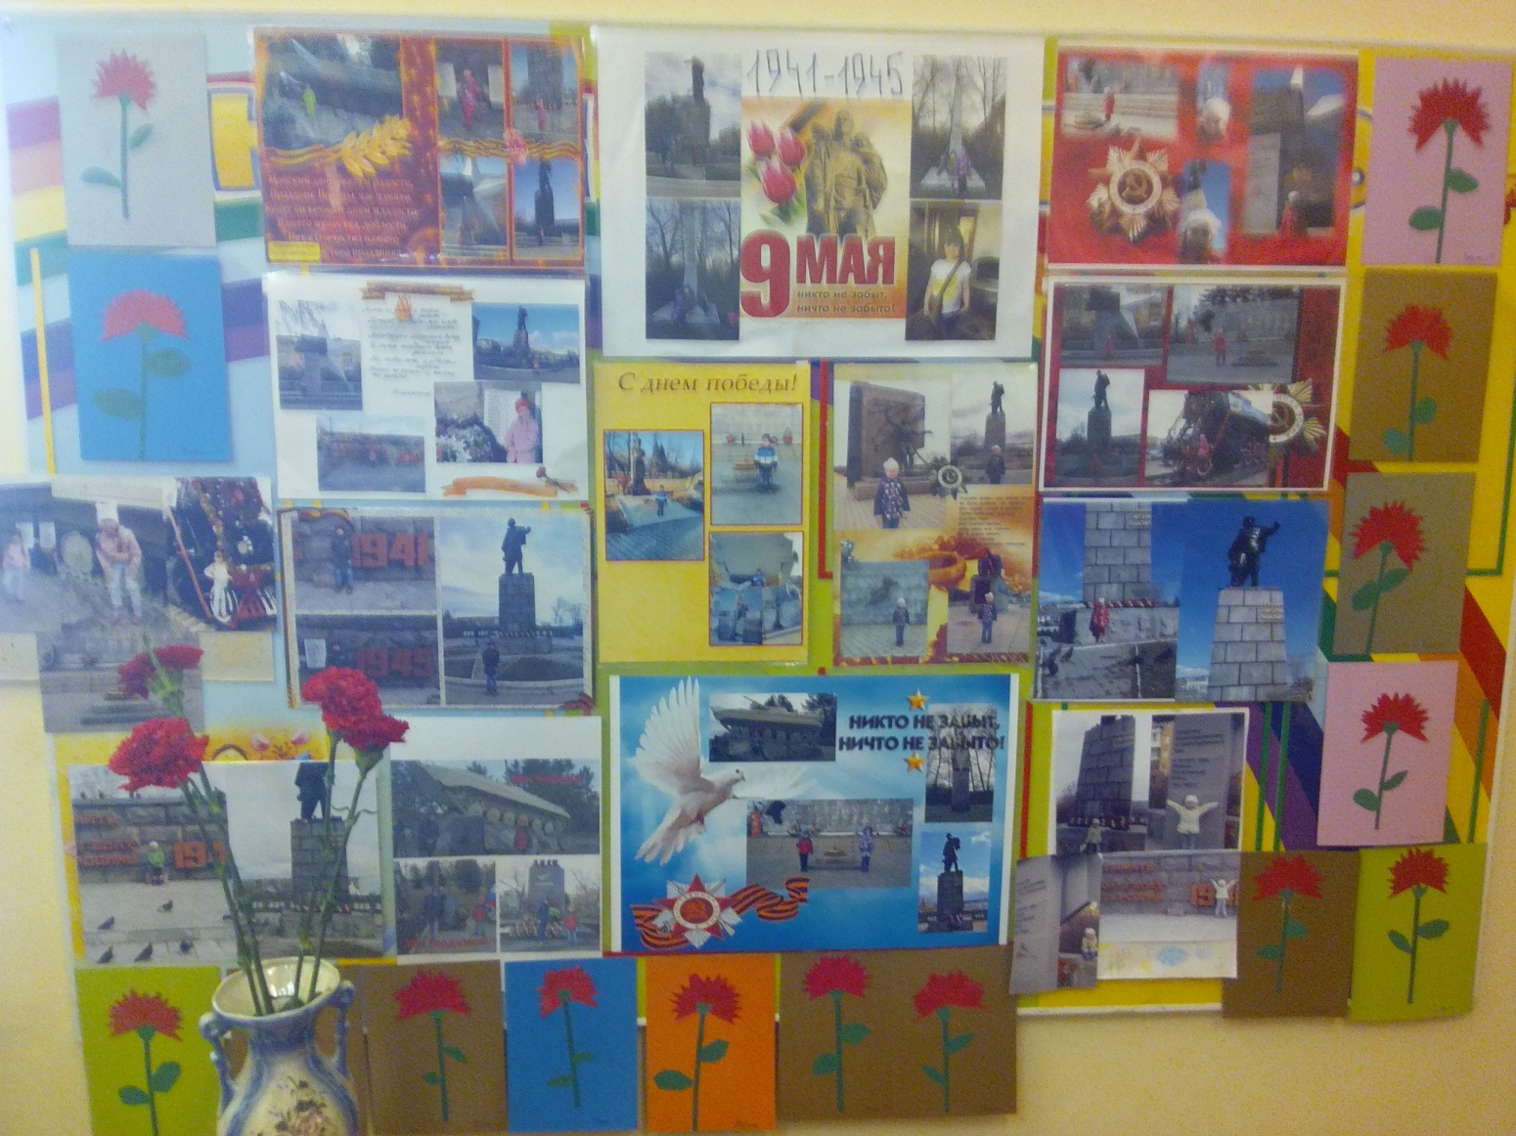
Фото выставка «Памятные места родного города»

Slide 29
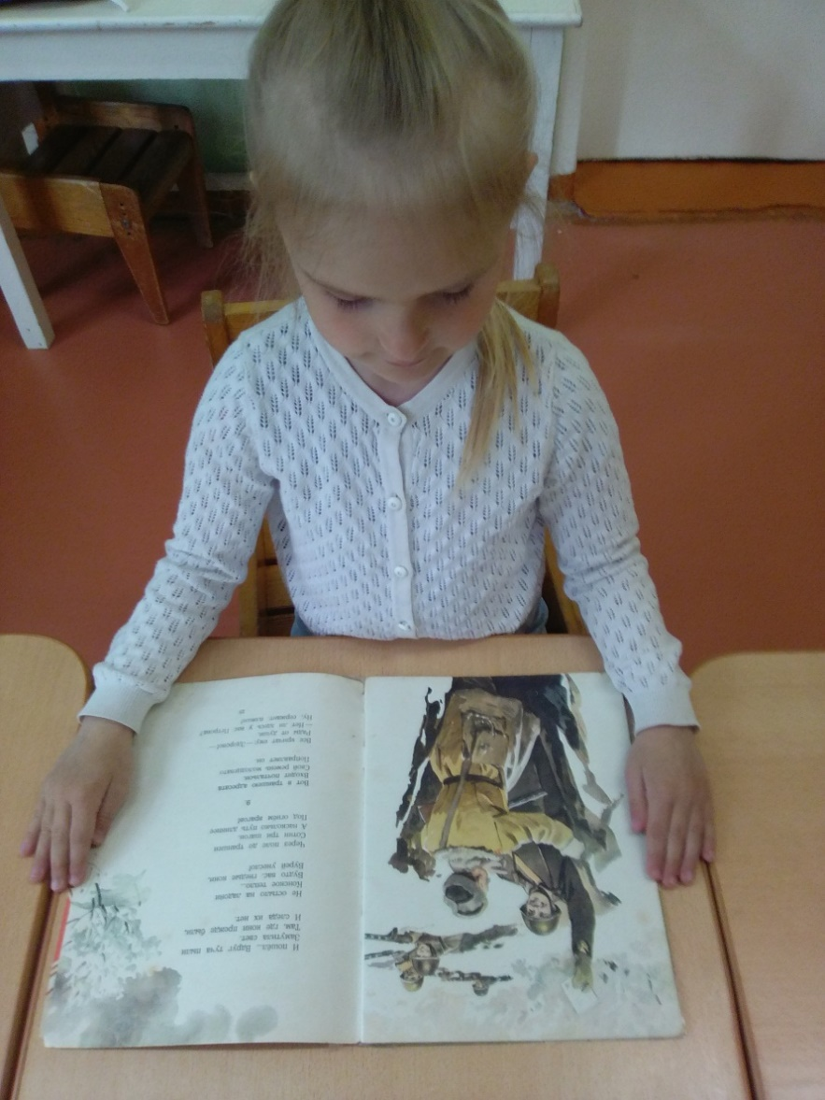
Художественная литература о ВОВ
«Главное войско» Л. Кассиль.
«Почта военная» С Маршак.
«На красной площади парад»
Ким Селихов, Ю. Дерюгин
«Батальон четверых» Л. Соболев.
«Что могут солдаты»
Я. Длуголенский.
«Орлович-воронович» С. Алексеев

Slide 30
Репродукции картин о ВОВ
1.«Родина мать зовет» (плакат) И.М. Тоидзе.
2.«Победа» П.А. Кривоногов.
3.«Парад на Красной площади в Москве 7 ноября 1941г.» К.Ф. Юон.
4.«Подвиг катерников», Левая часть триптиха «Героическая Балтика» И.Ф. Титов.

Slide 31
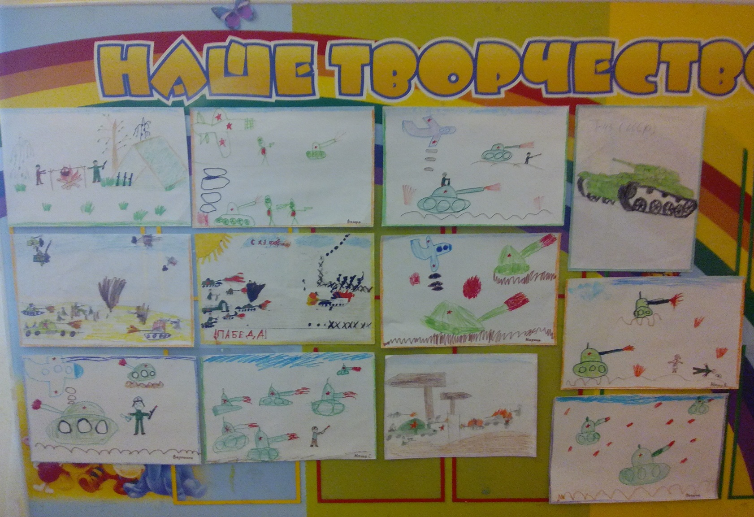
Выставка рисунков «Маленькие художники о большой войне»

Slide 32
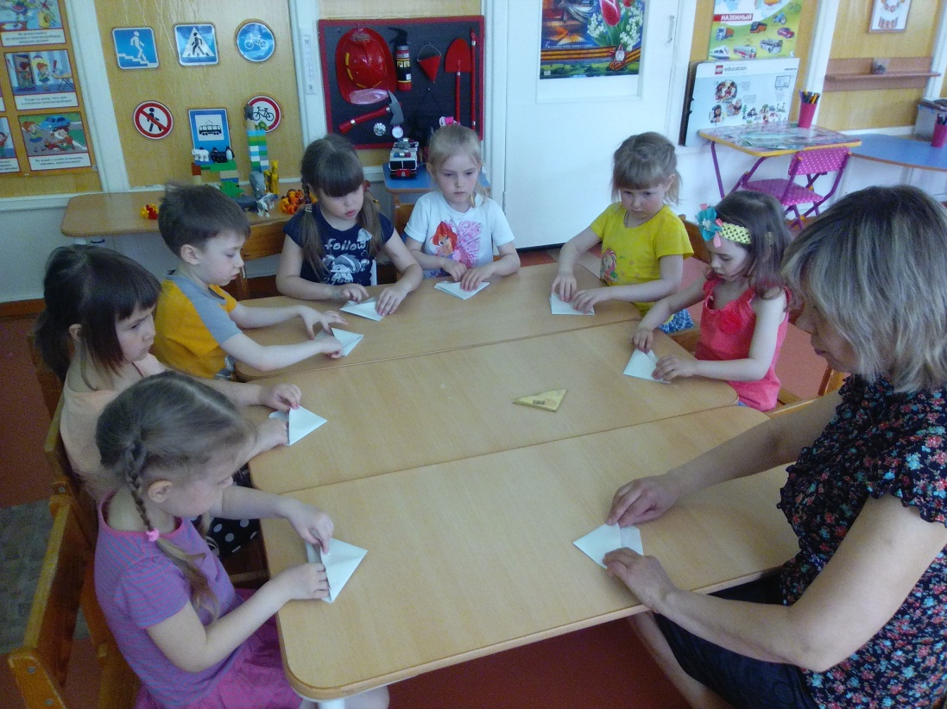
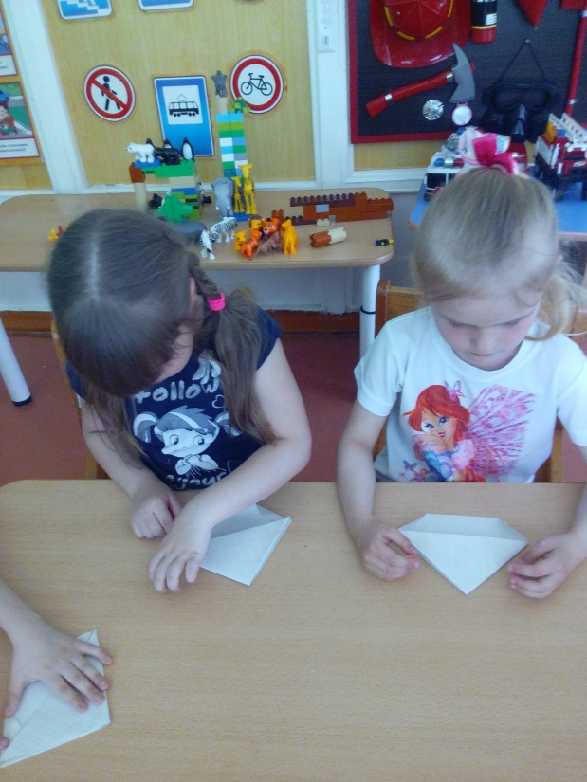
НОД (конструирование из бумаги) «Фронтовое письмо»
Цель: формировать умение складывать бумажный треугольник
«фронтовое письмо».

Slide 33
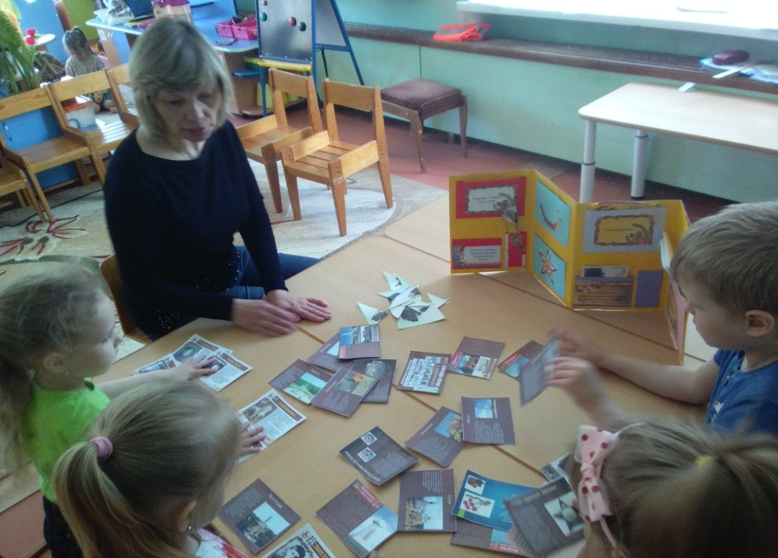
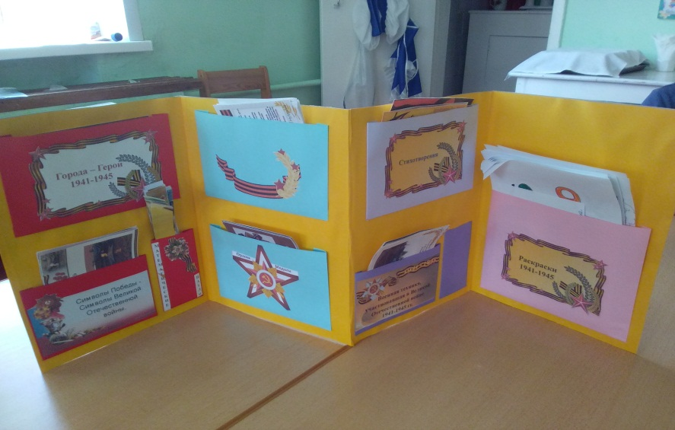
Лепбук «9 мая – День победы!»
«Города-Герои 1941 – 1945гг»
«Символ Победы»
«Дети-герои ВОВ»
«Ордена, медали»
«Математические пазлы»
(военная техника)

Slide 34
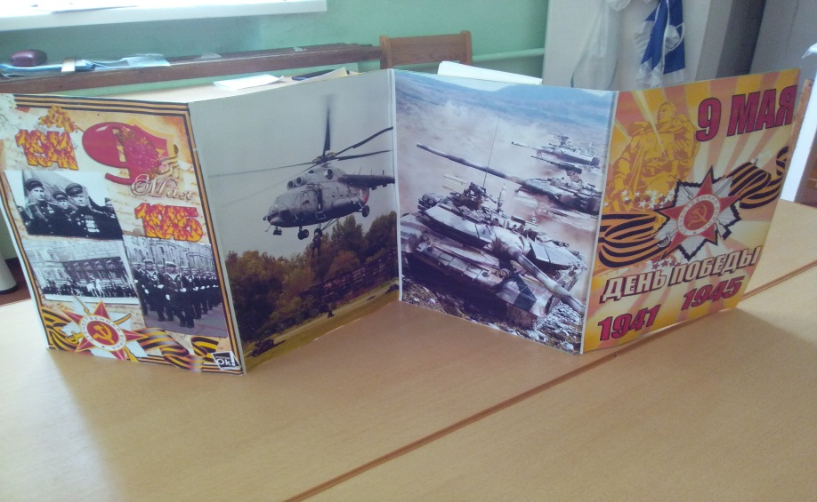
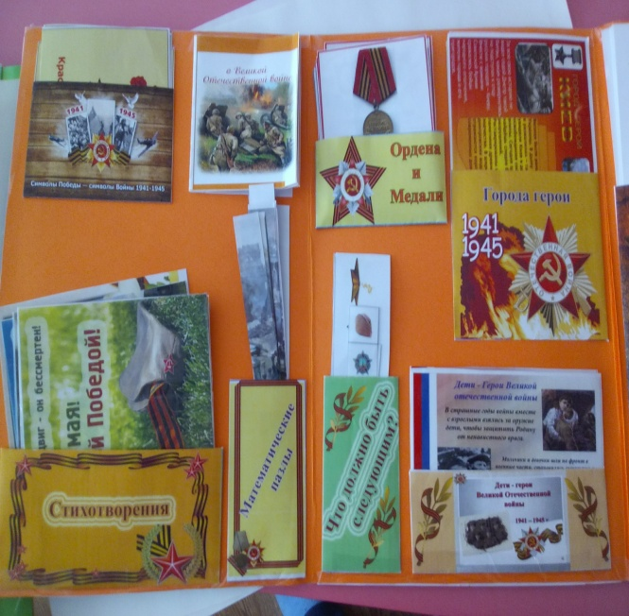
Лепбук «9 мая - День победы»

Slide 35
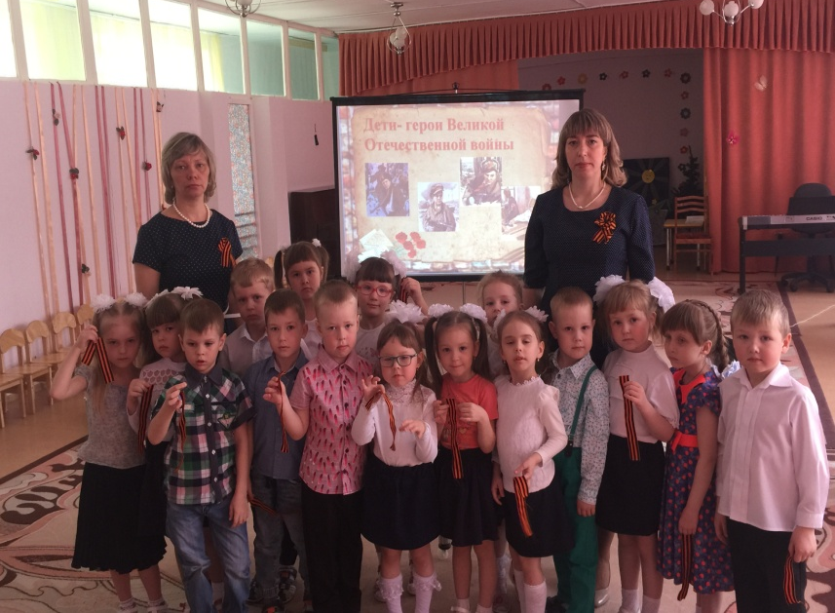
НОД «Дети-герои Великой Отечественной войны»
Цель: сформировать представление о героизме и подвиге детей в годы Великой Отечественной войны.

Slide 36
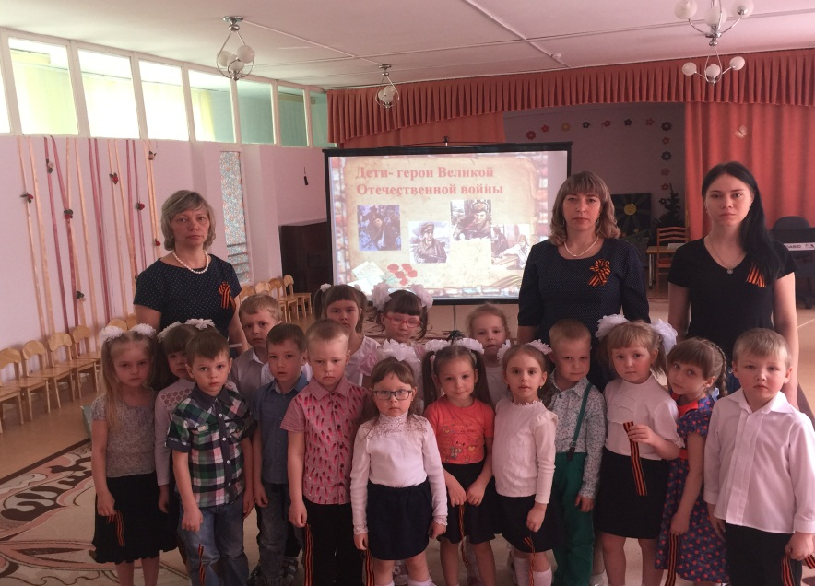
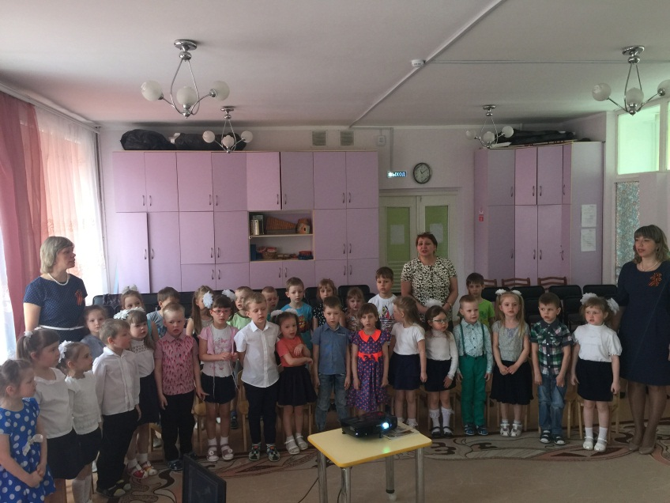
НОД «Дети-герои Великой Отечественной войны»

Slide 37
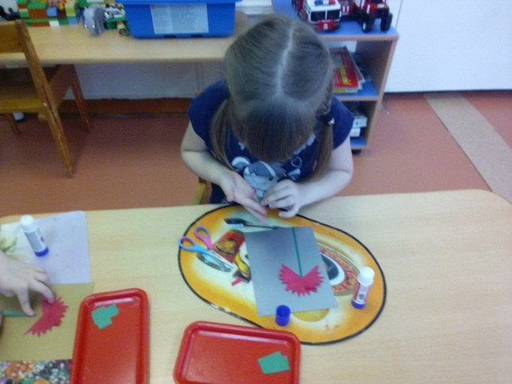
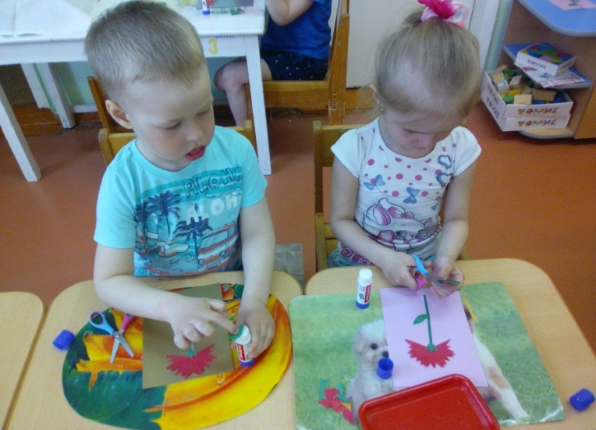
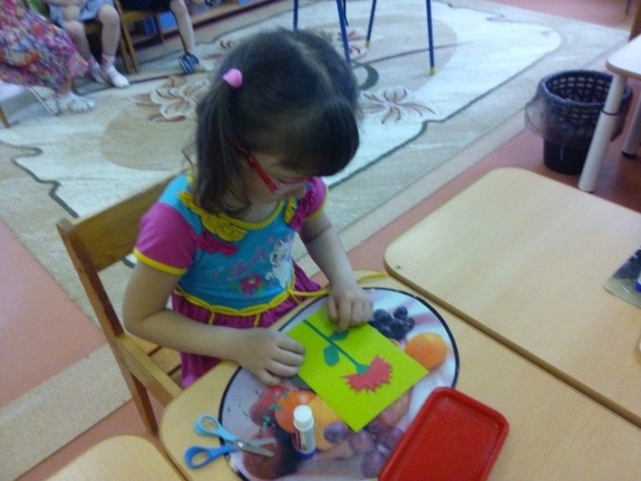
НОД художественно эстетическое развитие аппликация «Красная гвоздика – символ победы»
Цель: расширять представления о государственных праздниках. Формировать чувство причастности к событиям, происходящим в стране.

Slide 38
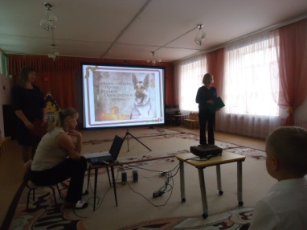
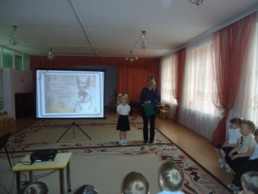
НОД «Собаки на войне»
Цель: познакомить детей с подвигами собак во время ВОВ.

Slide 39
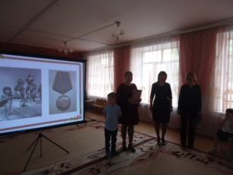
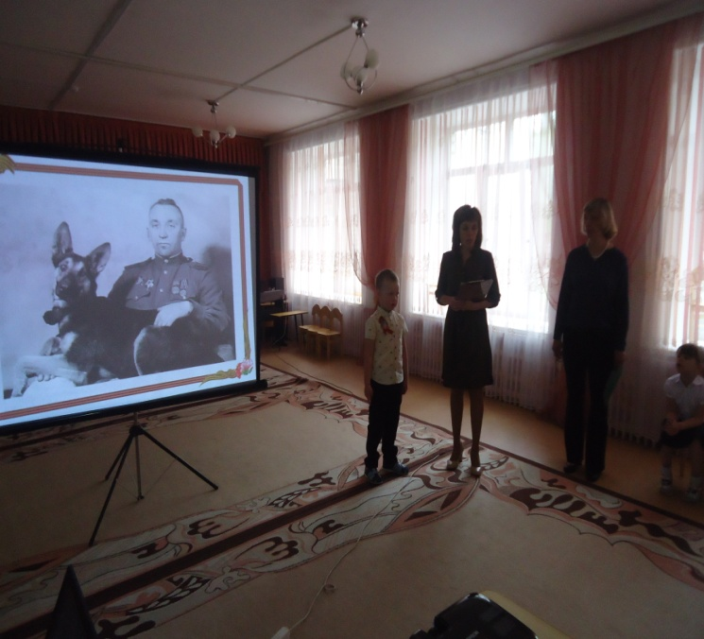
НОД «Собаки на войне»
Семья Паши С. подготовили сообщение о Джульбарсе, его подвиге на войне.
Семья Ярослава П. подготовили сообщение о собаке диверсанте Дине.

Slide 40
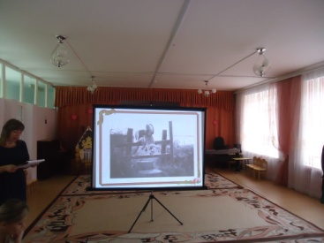
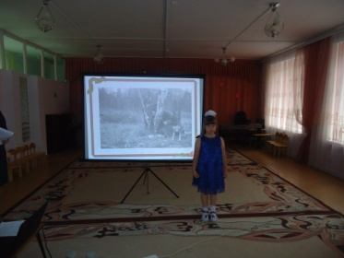
НОД «Собаки на войне»
Дети читали стихи о собаках – героях.
Рассказывали о подвигах собак на войне.

Slide 41
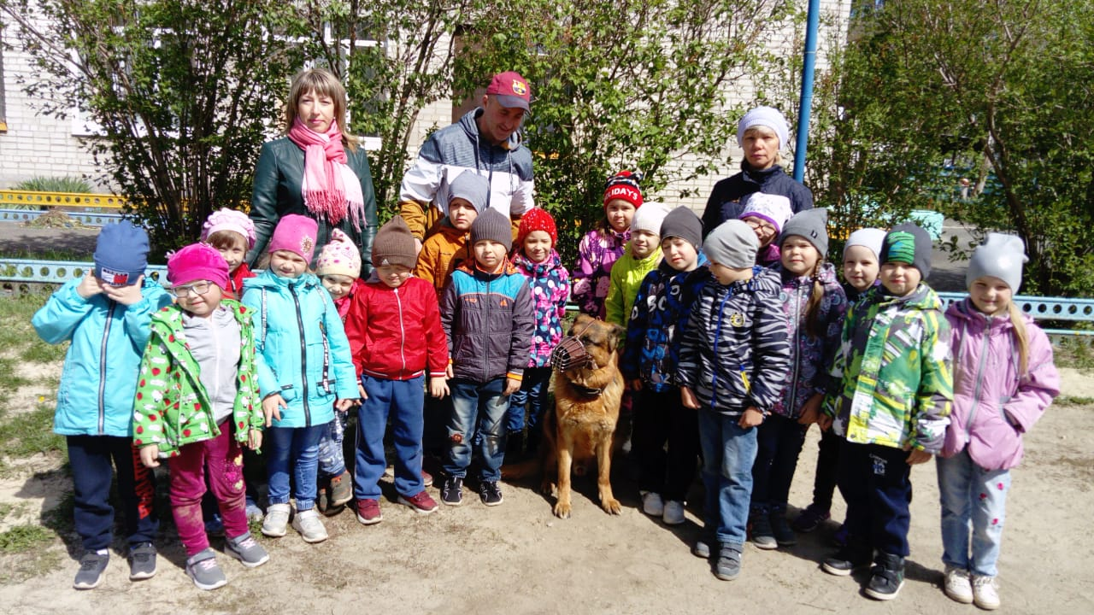
Овчарка Бакс - на службе в наши дни…

Slide 42
Овчарка Бакс - на службе в наши дни…
Выполнения команд:
«Лежать…»
«Рядом…»

Slide 43
Выставка рисунков «Мы вас помним!»

Slide 44
Выставка «Дорогами войны»

Slide 45
Выставка «Дорогами войны»

Slide 46
Возложение цветов к памятнику Г.П.Кунавина

Slide 47
Мероприятие «Мы этой памяти верны»
Цель: формировать у детей чувство патриотизма,
гордости за родную страну.

Slide 48
Мероприятие «Мы этой памяти верны»
Сценка «У костра»
Танец
«Три танкиста»
Танец «Синий платочек»

Slide 49
Мероприятие «Мы этой памяти верны»
Исполнение песни «Пусть всегда будет солнце»

Slide 50
Рассматривание книг и альбомов

Slide 51
Дидактические игры
«Математические пазлы»
«Что за чем»
«Собери картинку»

Slide 52
Рассматривание иллюстрации о ВОВ

Slide 53
Сюжетно ролевая игра «Медсёстры»
Цель: расширять у детей представления о труде медсестёр. Развивать у детей умение самостоятельно развивать сюжет игры «Медсёстры». Способствовать самостоятельному созданию и реализации игровых замыслов.

Slide 54
Участие в городском конкурсе «Спасибо бабушке и деду за Великую Победу!»
Наши воспитанники заняли I место

Slide 55
Конкурс чтецов «Мы о войне сегодня поговорим…» на базе СОШ №51
Наши воспитанники заняли I и II места

Slide 56
Акция «Поздравь ветерана с Днем победы!»

Slide 57
Участие в акции «Бессмертный полк»

Slide 58
Спасибо за внимание! !

